Slide 1
Представљање географског садржаја на карти

Slide 2
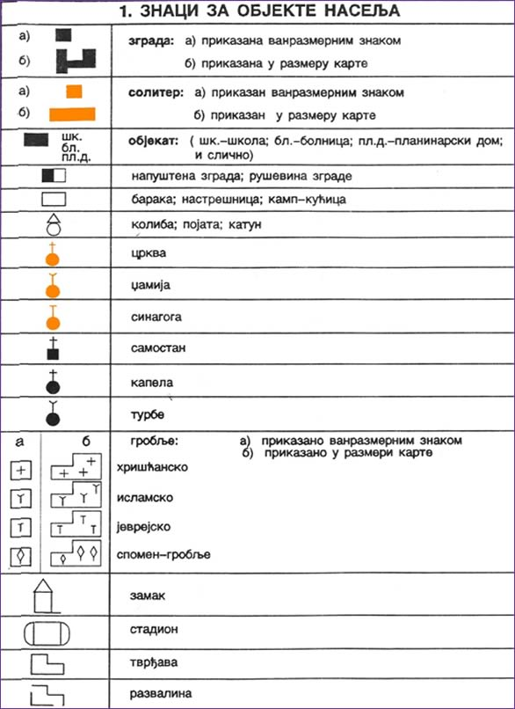
А. Картографски знаци
-Садржај карте приказује се картографским знацима, којих има више врста.
Картографски знаци могу бити :
- једноставни (тачка – означава надморску висину или дубину у мору)
- геометријски (кружићи, троуглови и четвероуглови)
- сликовни

Slide 3
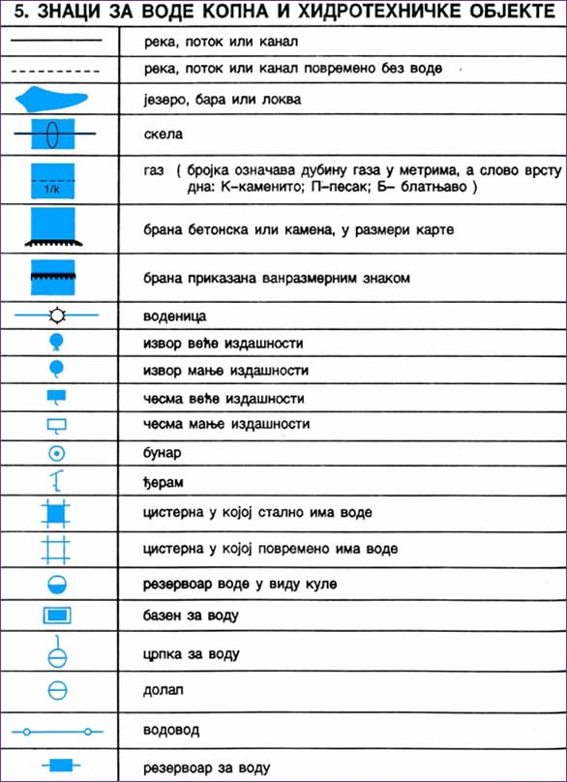
-Картографски знаци и бојом упућују на географске елементе које представљају
-Тако су на картама све воде приказане плавом бојом

Slide 4
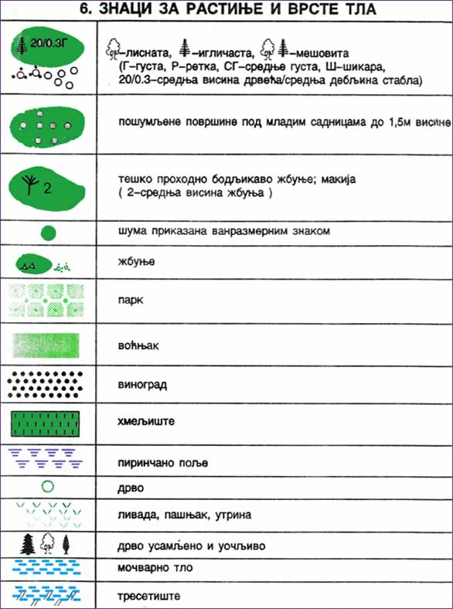
картографски знаци за биљни покривач приказани су у зеленој боји

Slide 5
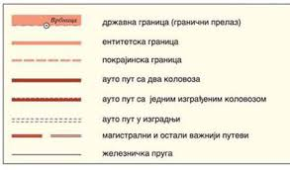
Жељезничке пруге и путеви на картама су приказани линијама црне и црвене боје.

Slide 6
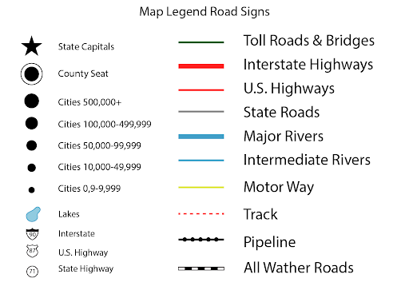
Картографски знаци говоре и о особинама и бројчаним вриједностима објеката.
На примјер, насеља се на картама ситног размјера приказују као кружићи чија величина зависи од броја становника.

Slide 7
-Знаци који су употријебљени на некој карти приказани су у легенди
- Легенда се обично налази у доњем дијелу карте

Slide 11
-Уз географске елементе, обавезан садржај свих карата су и географски називи
-Називи насеља, рудника и бања пишу се црним усправним словима десно од картографског знака
-Називи ријека исписују се у правцима њихових токова, а планина у правцима њиховог пружања
- Називи мора, залива, острва, језера и области исписују се у правцима њихове дуже осе
- Величина слова зависи од величине географског елемента

Slide 12
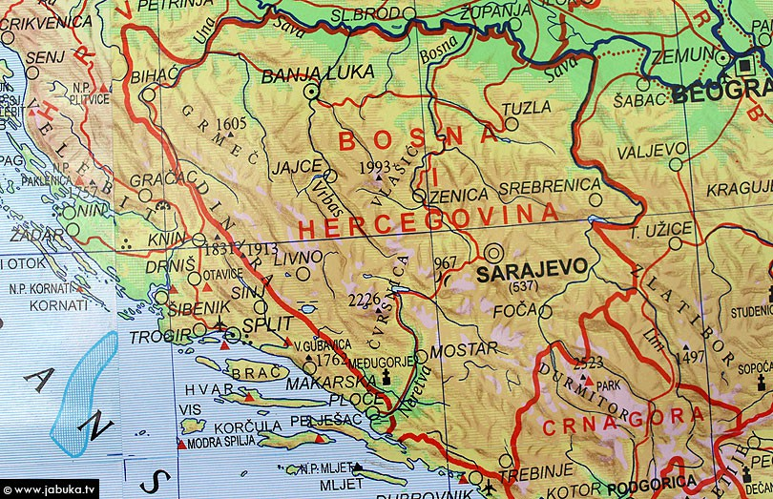

Slide 13
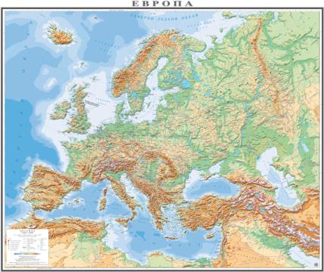
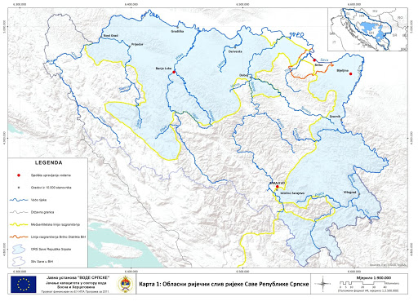
Б. Подјела карата према садржају
- Према садржају карте се дијеле на општегеографске и тематске

Slide 14
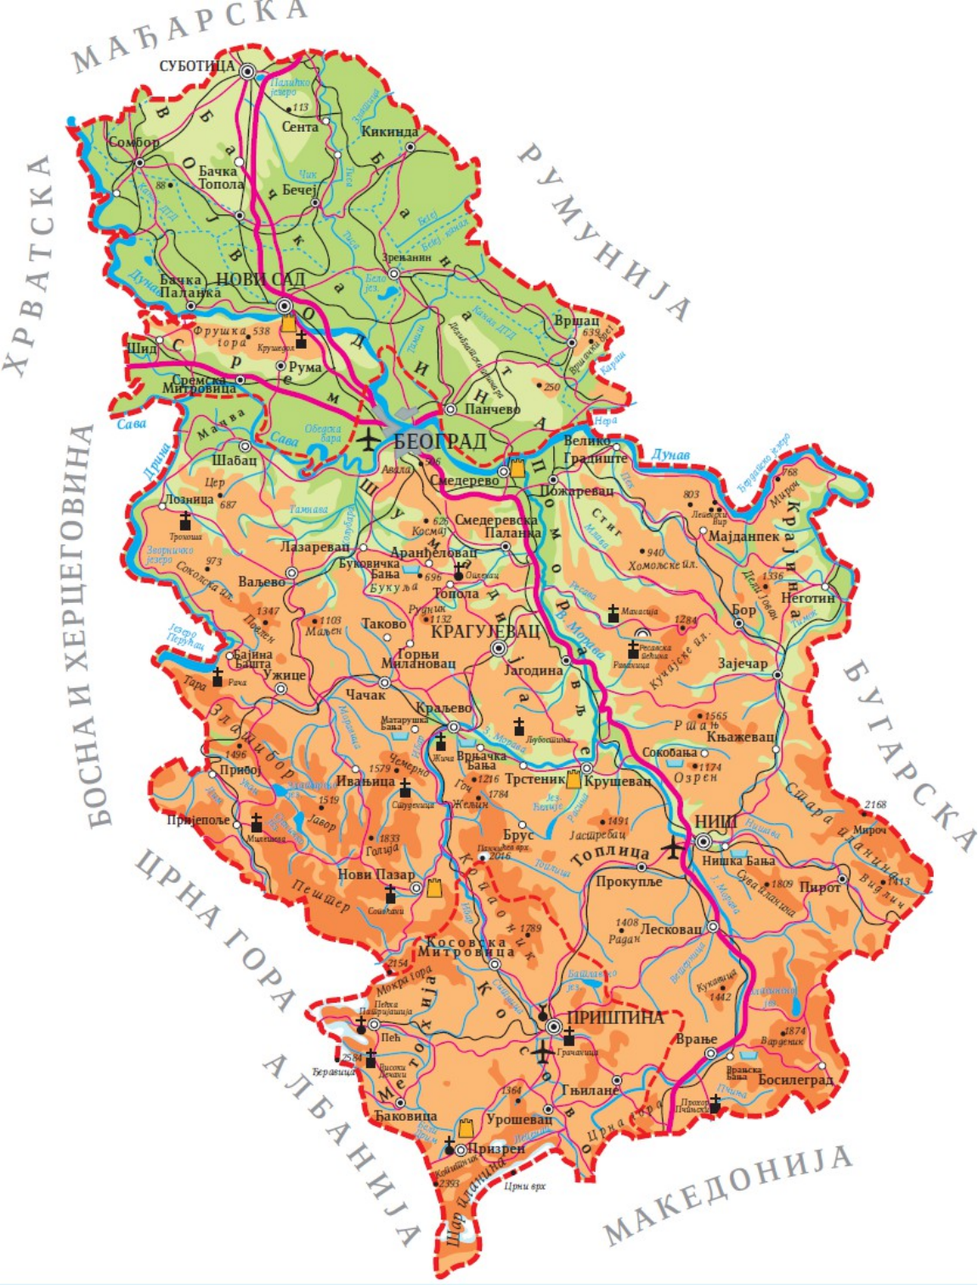
- На општегеографским картама приказан је простор са више његових географских елемената.
-На овим картама уцртане су границе, воде, планине, жељезничке пруге и путеви, насеља, већи рудници и сл.
- Сви географски елементи су равномјерно приказани, без истицања неког од њих

Slide 15
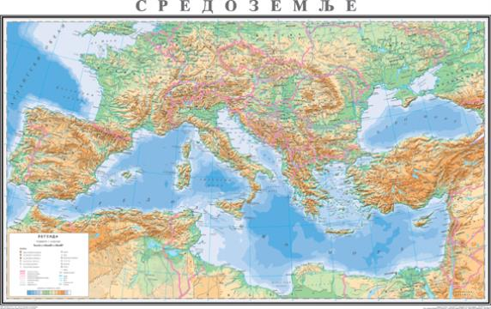

Slide 16
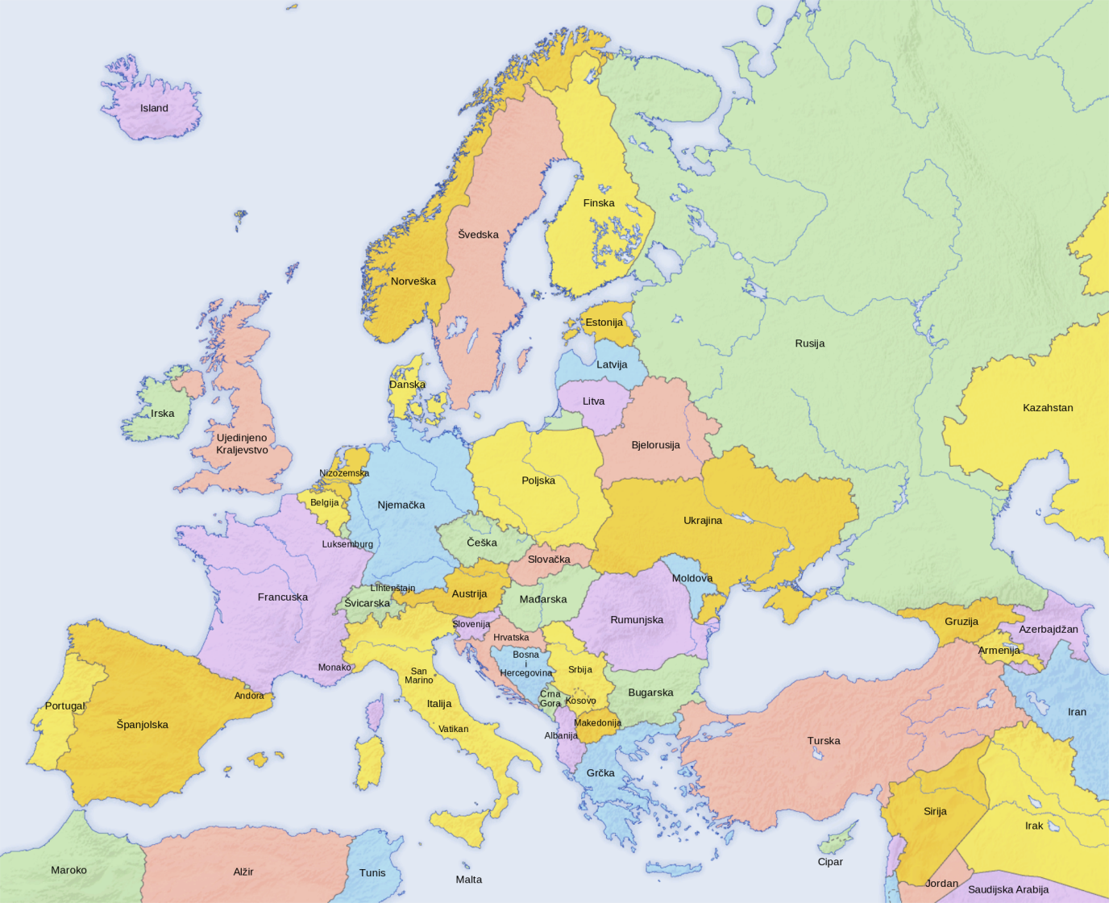
-Тематске карте приказују неки простор са једним или два географска елемента (карте ријека, карте градова, политичке карте, карте температуре ваздуха и сл. )

Slide 17
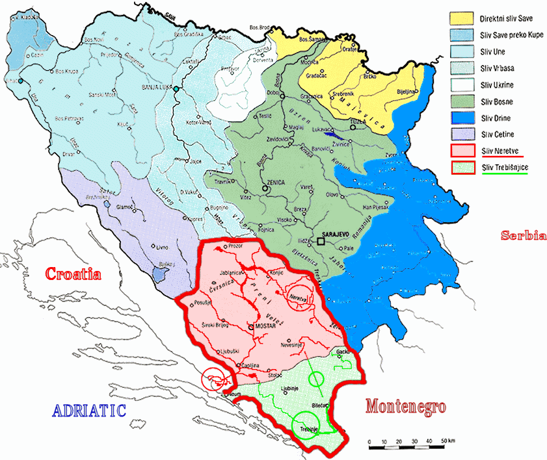

Slide 18
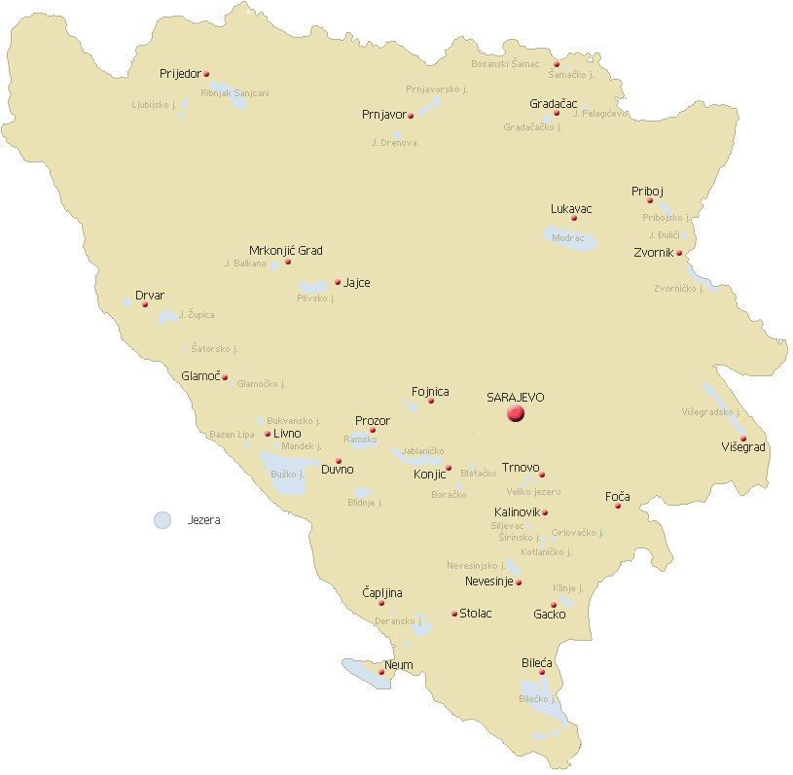

Slide 19
Појмови:
-Картографски називи су лична имена географских елемената који су унесени у карту
-Картографски знаци су међународно договорени симболи који својом величином, бојом и изгледом подсјећају на географски елемент кога приказују
- Легенда је посебан дио карте у коме су дата објашњења употријебљених знакова

Slide 20
Картографски знаци

Slide 22
ДОМАЋА ЗАДАЋА
У радној свесци на страни 24 одговорити на питања!

Slide 23
ХВАЛА НА ПАЖЊИ!

